Slide 1
תופעת השלכת
פעילויות רב גילאיות (א-ו)
ד"ר מירי דרסלר
המרכז לחינוך מדעי וטכנולוגי, אוניברסיטת תל-אביב
מקור התמונה: pixabay
Notes:
יחידת ההוראה הרב –גילאית עוסקת בתופעת השלכת החל מהרמה התופעתית ואז לרמה של חקר התופעה. הנושא מתאים לשכבות הגיל השונות: עונות השנה בכיתות א-ב, העלים וצרכים חיוניים של עלים (כיתה ג), הפרדת חומרים כיתה ג), קפיאת עלים (כיתה ד), השפעת חיפוי הקרקע על ידי עלי שלכת (כיתות ה בהקשר לקרקע), השפעת תאורת אור על תופעת השלכת (כיתה ו, בהקשר לאור) וכן תופעת התרדמה כהתאמה לתנאי מזג האוויר.

Slide 2
תוכן עניינים
תופעת השלכת (סרטון), שקופית 3
שלכת: סיעור מוחות, שקופית 4
שלכת בשפה העברית, שקופית 5
נשירים וירוקי עד, שקופיות 9-6
שאילת שאלות, שקופיות 11-10
תצפיות בתופעת השלכת, שקופיות 17-12
הסבר תופעת השלכת, שקופית 19
צבעי השלכת, שקופיות 21-20
חקר 1: שלכת וחיפוי קרקע, שקופיות 28-22
חקר 2: השפעת תאורה על תופעת השלכת, שקופית 29
יצירה בעלי שלכת, שקופית 30
בכל מקום שלא צוין מקור התמונות, הן צולמו על ידי מירי דרסלר והן חופשיות לשימוש

Slide 3
תופעת השלכת
Notes:
מקרינים את הסרטון. בסרטון מוצגת תופעת השלכת. לאחר ההצגה עורכים שיח סביב שאלות כגון: איזו תופעה מוצגת סרטון? מי ראו את התופעה הזו? באילו עונות בשנה רואים את התופעה הזו? מה מאפיין את התופעה הזו?

Slide 4
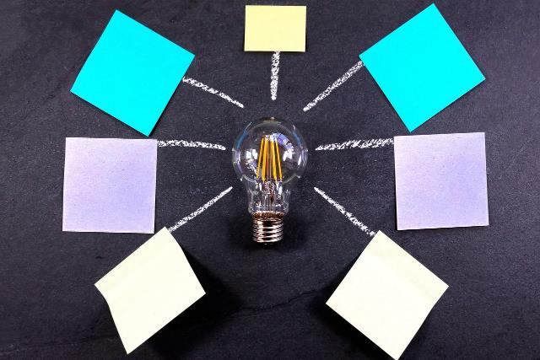
שלכת
מה אומרת לכם המילה שלכת?
סיעור מוחות:
מקור התמונה: pixabay
Notes:
עורכים בירור להבנת משמעות המושג שלכם באמצעות סיעור מוחות. מציירים על הלוח תרשים של "שמש" ורושמים את המשמעויות שהתלמידים מעלים. לדוגמה: עלים יבשים, עלים צהובים /כתומים / אדומים, עונות הסתיו והחורף (סימנים), עצים ללא עלים.

Slide 5
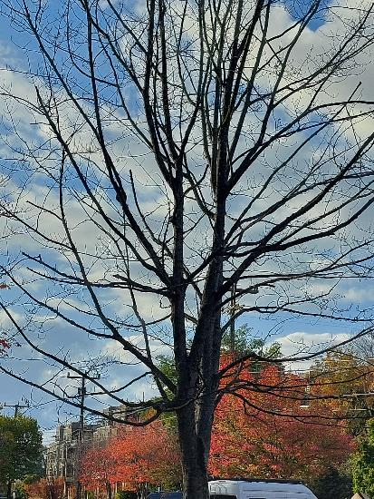
שַׁלֶּכֶת: קצת עברית
שלכת היא תופעה טבעית של נשירת עלים
מליאה או חלקית מעצים ושיחים מסוימים.
שם הפועל (מילים נרדפות):
להשיר עלים
להשיל עלים
להשליך עלים
ליפול (באנגלית fall)
מה משותף לכל הפעולות האלה?
Notes:
המשותף לכל הפעולות: ניתוק עלים מהענפים ונפילתם לקרקע. יחידה זו עוסקת בתופעת השלכת שמתרחשת בעונות הסתיו והחורף. בארצנו מוכרת גם תופעה של שלכת קיץ (לדוגמה, רותם המדבר) כצורת התאמה לתנאים של יובש.

Slide 6
נשירים וירוקי עד
שלכת היא אחד ממאפייני הסתיו והחורף.
בישראל תופעת השלכת נפוצה פחות.
עצים שעומדים בשלכת נקראים: עצים נשירים
עצים שאינם עומדים בשלכת נקראים: עצים ירוקי עד
Notes:
עורכים המשגה למושגים: עצים נשירים ועצים ירוקי עד.

Slide 7
נצא לסיור וירטואלי בשמורת אודם (רמת הגולן)
שמורת יער אודם היא שמורת היער הגדולה ביותר באזור הגולן.
בסתיו ובחורף בצמחים כמו:
האלה הארצישראלית, אלון התולע, הלִבְנֶה הרפואי, העוּזרָר הקוצני
והעוזרר החד גלעיני – בכולם צבע העלים משתנה והעלים נושרים.
נצא לסיור וירטואלי בשמורת אודם בעונת הסתיו באמצעות סרטון.
שימוש לב לסימני השלכת בשמורה.
לצפייה בסרטון הקליקו כאן
Notes:
מומלץ להקרין את הסרטון על שמורת אודם שברמת הגולן בעונת הסתיו (די להקרין את 5 הדקות האחרונות). הסרטון מזמן התרשמות ממראה העצים בעונה זו (חלקם עומדים בשלכת או שנמצאים בשלכת חלקית וחלקם ירוקי עד). יש להסב את תשומת לב התלמידים לעלי השלכת שנאספים על הקרקע, לעצים הנשירים ולעצים ירוקי העד. מומלץ להציג לתלמידים את התמונות של ארבעת הצמחים ששמם מופיע בשקופית (שימו לב: יש קישורים).

Slide 8
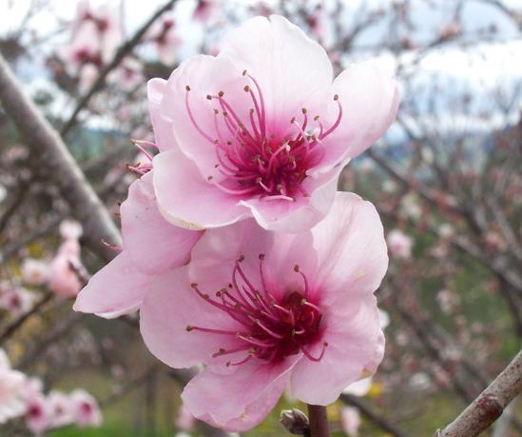
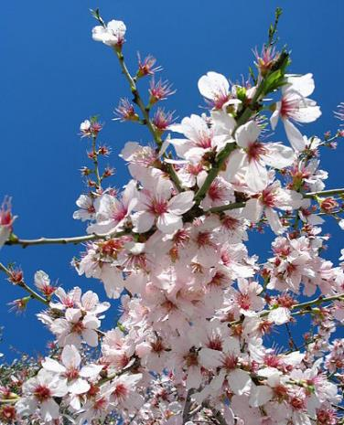
עצי פרי נשירים בישראל
שקד מצוי באביב אפרסק באביב
Notes:
עצי השזיף, השקד, האפרסק, התפוח, המשמש, הדובדבן, אגס, נקטרינה – כולם עצים נשירים. כולם פורחים בתקופה חסרת העלים שלהם (ניצני הפרחים מלבלבים בראשית עונת האביב).

Slide 9
עץ בארבע עונות השנה
מקור: ויקיפדיה
Notes:
מקרינים את התמונה ומבקשים להתאים את מופע העץ לעונה המתאימה. ימין למעלה: קיץ, ימין למטה: חורף, שמאל למטה: סתיו, שמאלה למעלה: אביב.

Slide 10
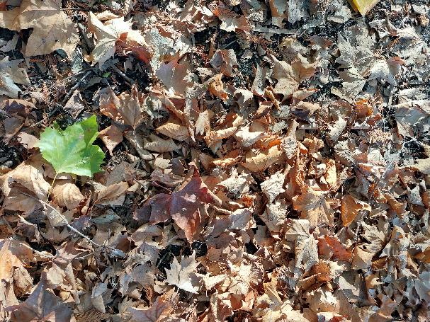
מה אנו רוצים לדעת על שלכת? (א-ד)
נסחו שאלות בעזרת מילות שאלה כמו:
מהי ...?
מי ...?
מתי...?
היכן ...?
מדוע / למה ...?
מילת שאלה אחרת
Notes:
בעקבות המפגש עם התופעה מומלץ לעורר את הסקרנות של התלמידים לשאול שאלות להבנה ולהרחבת הידע על התופעה. דוגמאות: מהי תופעת השלכת? מי עומד בשלכת? מתי עצים עומדים בשלכת? מדוע/למה עצים משירים את עליהם? היכן יש שלכת? – מומלץ לבקש מהתלמידים להשיב על השאלות בעזרת מקורות מידע. בשקופית הבאה מופיע מידעון.

Slide 11
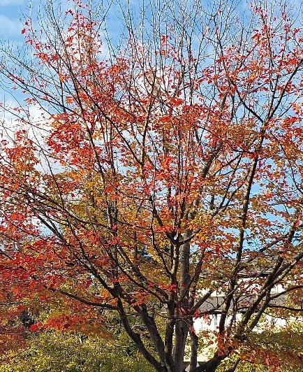
מה אנו רוצים לדעת על תופעת השלכת? (ה-ו)
נסחו שאלות בעזרת מילות השאלה כמו:
מה גורם...?
מהו הקשר בין ...?
מהו ההבדל בין ...?
מהי ההשפעה של ...?
מהו ההסבר ל.... ?
באילו תנאים ...?
מילת שאלה אחרת.
Notes:
בעקבות המפגש עם התופעה מומלץ לעורר את הסקרנות של התלמידים לשאול שאלות להבנה ולהרחבת הידע על התופעה. בכיתות ה-ו חשוב ללמד לנסח שאלות מורכבות יותר ואשר התשובה להן מצריכה שימוש במיומנויות חשיבה מסדר גבוה. דוגמאות: מה גורם לתופעת השלכת? מה הקשר בין אורך היום לבין תופעת השלכת? מהו ההבדל בין עלי שלכת לעלים ירוקים? מהי ההשפעה של הטמפרטורה על השלת עלים? מהו ההסבר לתופעת השלכת? באילו תנאים תתרחש תופעת השלכת? - את התשובות לשאלות יוכלו התלמידים לקבל באמצעות ביצוע הפעילות בשקופיות 18-16

Slide 12
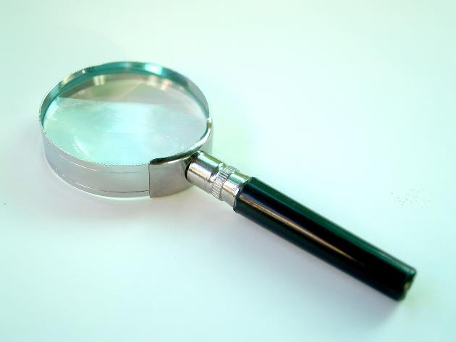
תצפיות בתופעת השלכת
Notes:
בחלק זה התלמידים מוזמנים לתצפיות בתופעת השלכת.

Slide 13
תצפית 1: נשירים וירוקי עד (א-ג)
סיירו בסביבה הקרובה (חצר בית הספר, גינה ציבורית, שדרה, פארק, חורשה, יער) וזהו:
עצים / שיחים נשירים
עצים / שיחים ירוקי עד
בררו: האם העץ / שיח הוא צמח בר או צמח תרבות (נטעו אותו בני האדם).
במידת האפשר בררו את שם העץ / שיח.
צלמו דוגמאות של עצים / שיחים נשירים ושל עצים / שיחים ירוקי עד.
Notes:
מטרת הסיור: זיהוי עצים נשירים ועצים ירוקי עד בסביבה. תופעת השלכת בעצי הבר בישראל נפוצה פחות בהשוואה לארצות הקרות שנמצאים באזורי אקלים ממוזג ואקלים קוטבי (באירופה ובצפון אמריקה) – דולב, אלון התבור, צפצפה, עוזרר. מאידך, קיימים מינים רבים של עצי תרבות שעומדים בשלכת בעונת הסתיו והחורף (אפרסק, תפוח, אזדרכת, מכנף נאה). אפשר לזהות את שמות העצים באמצעות אפליקציית גוגל לנסGoogle Lens שמסוגלת לצלם ולזהות צמחים. את האפליקציה יש להוריד לטלפון חכם. מצלמים את הצמח ותוך שניות מקבלים מידע על הצמח. באמצעות האפליקציה ניצן לזהות גם שמות של חפצים.

Slide 14
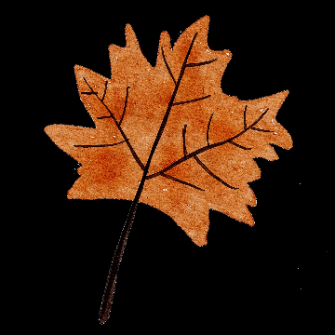
תצפית 2: מה מאפיין עלי שלכת?
חפשו בסביבה הקרובה עץ/שיח נשיר. אספו מהקרקע 2-3 עלים שנשרו.
במידה ויש על העץ עלים טריים, קטפו בזהירות 2-3 עלים.
בדקו בעלים את התכונות הבאות:
צבע / צבעים
מרקם
פרירות (ניתן לרסק אותו בקלות)
מים (האם ניתן לסחוט מים מהעלה)
תכונה אחרת
מקור התמונה: pixabay
Notes:
מטרת התצפית היא לאפיין את עלי השלכת שנשרו על הקרקע. האפיון נעשה בהשוואה לעלים ירוקים (טריים). מומלץ לערוך את ההשוואה בין עלה שנשר לבין עלה ירוק שעדין נמצא על העץ. עלי השלכת יבשים, לעתים מקומטים, צבעם חום-צהוב- כתום-אדום, ניתן לפורר/לרסק אותם בקלות, הם דקיקים יותר בהשוואה לעלים הירוקים. את תוצאות הבדיקה מומלץ לארגן בטבלה (ראו דוגמה בעמוד הבא) ולהסיק מסקנה מתוך הטבלה. הפתרון מופיע בשקופית 16. את התצפית מומלץ לעשות בקבוצות קטנות (3-2 תלמידים). כל קבוצה מבטאת חזרה על הניסוי. כמו כן, חשוב שהבדיקה תיעשה על מספר עלים ולא על עלה אחד כדי להבטיח שהממצאים אינם מקריים והם חוזרים על עצמם (ריבוי פריטים).

Slide 15
טבלה לארגון נתונים
עלים טריים | עלי שלכת | תכונות
 |  | צבע / צבעים
 |  | מרקם
 |  | פרירות
 |  | מים בעלים
 |  | תכונה אחרת
במה שונה עלה שלכת מעלה טרי?
Notes:
דוגמה לטבלה קבוצתית לארגון נתונים. מומלץ להקרין את הטבלה על לוח לבן ולכתוב את הממצאים של כל הקבוצות במשבצות המתאימות. הדיווח של כל קבוצה מבטא חזרות בתצפית.

Slide 16
טבלה לארגון נתונים - פתרון
עלים טריים | עלי שלכת | תכונות
ירוק | צהוב – חום – כתום - אדום | צבע / צבעים
גמישים (אינם נשברים) | אינם גמישים | גמישות
לא ניתנים לפירור | ניתנים לפירור | פרירות
יש | בעליה שלכת שהתייבשו אין מים | מים בעלים
עבה יותר | דק | תכונה אחרת: עובי הטרף
במה שונה עלה שלכת מעלה טרי?

Slide 17
מיון עלים (כיתות א-ב): במבט מקוון
Notes:
הפעילות מזמנת תרגול של פעילות המיון. שיוך עלים לקבוצת המיון המתאימה.

Slide 18
מדוע צבע העלים משתנה ומה גורם לנשירתם? (ד-ו)
Notes:
לפני שניגשים למצוא תשובה לשאלה, מומלץ להציג את הסרטון להמחשת התופעה של נשירת העלים. מומלץ לברר את הידע המוקדם של התלמידים.

Slide 19
הסבר תופעת השלכת
היכנסו לאנציקלופדיית אאוריקה בקישור הבא
קראו את קטע המידע.
צפו בסרטון הראשון (מתורגם) על הסבר התופעה.
שאלות
מהו הגורם העיקרי לתופעת השלכת בעונות הסתיו והחורף?
מהו הקשר בין אורך היום בסתיו ובחורף לבין תופעת השלכת?
מדוע תופעת השלכת באירופה יותר נפוצה בהשוואה לישראל?
איזו תועלת יש לעצים הנשירים שמשילים את עליהם בעונות הסתיו והחורף?
תופעת השלכת היא דוגמה של התאמה לסביבה – הסבירו: מדוע?
Notes:
תשובות:
התקצרות אורך היום.
בסתיו ובחורף אורך היום מתקצר. לעצים יש מנגנון חישה שמזהה את השינויים הללו. במקום של חיבור הפטוטרת של העלה לענף מתחיל תהליך שחוסם מעבר של חומרים אל העלה. העלה לא מקבל מים וחומרי הזנה מהעץ והעץ לא מקבל את הסוכרים שנוצרו בעלה בתהליך הפוטוסינתזה. הכלורופיל (הצבען הירוק) הדרוש לתהליך הפוטוסינתזה מתחיל להתפרק (לא נוצרים סוכרים והעלה מת מחוסר מזון ומים) וכעבור זמן מה העלים ניתקים מהענפים ונושרים מטה.
אירופה צפונית לישראל. בעונת הסתיו והחורף הימים קצרים יותר באירופה בהשוואה לישראל. בעונת הסתיו והחורף הטמפרטורה נמוכה יותר באירופה בהשוואה לישראל. העצים באירופה מתמודדים בחורף עם תנאים יותר קשים בחורף (אורך יום קצר – פחות פוטוסינתזה, וטמפרטורות נמוכות מאוד).
אם העצים לא היו משירים את העלים שלהם אז העלים היו קופאים ונהרסים בגלל הטמפרטורות הנמוכות ואז העצים היו צריכים להשקיע הרבה אנרגיה כדי לתקן את העלים שנפגעו וכדי להגן על העלים מפני קפיאה. השרת העלים חוסכת לעצים אנרגיה רבה. העצים נכנסים לתרדמת חורף וכך הם שורדים את העונה הקרה.
תופעת השלכת היא דוגמה של תרדמת חורף של עצים. בזמן התרדמה הפעילות של העצים נמוכה וכך הם חוסכים באנרגיה שדרושה לקיומם. תרדמה של יצורים חיים היא אחת ההתאמות שמאפשרת להם להתמודד עם תנאי הסביבה ולשרוד בה.

Slide 20
צבעי השלכת (ג-ד)
מקור התמונה: pixabay
Notes:
בתהליך המוות של העלים הם הופכים מירוקים לצהובים, כתומים ואדומים. מהו ההסבר לתופעה זו שידועה בשם צבעי שלכת. הכלורופיל הירוק הוא הצבען (פיגמנט) העיקרי בעלים. קיימים גם צבענים צהובים וכתומים אבל לרוב אין רואים אותם משום שהצבען הירוק משתלט. כאשר הכלורופיל מתפרק הוא מפסיק למסך על הצבענים האחרים ואז ניתן לראות גם אותם. מדי פעם ניתן לראות גם עלים בגוונים כהים יותר של אדום-סגול. צבענים אלה נוצרים מתוצרי הפירוק של הכלורופיל ומהסוכרים שהצטברו בעלים.

Slide 21
הפרדת צבענים מהעלים (ג-ד)
ציוד וחומרים: עלים ירוקים, אלכוהול רפואי, בלנדר, כוסות שקופות,
רצועות של נייר סופג (5 סנטימטרים).
הנחיות (הדגמה)
שמים כוס דחוסה של קרעי עלים בבלנדר.
מוסיפים אלכוהול (50 סמ"ק).
מרסקים את העלים.
מוזגים את התערובת (רסק עלים וכוהל) ולכוסות שקופות (עד לרבע מנפח הכוס).
טובלים את הקצה של רצועות נייר הסופג בתערובת.
צופים במתרחש.
מתארים: מה קרה?
Notes:
הפרדת צבענים (פיגמנטים) נעשית בשיטה שנקראת כרומטוגרפיה. בשיטה זו מפרידים בין חומרים שנמצאים בתמיסה. ההפרדה נעשית באמצעות תכונה מבדילה של מידת ההתמוססות של החומרים בממס ומידת ההיספגות והתנועה בניר הסופג. חומרים שמתמוססים היטב בממס ינועו במהירות גדולה יחסית בהשוואה לחומרים שקצב התמוססותם קטנה יותר. בניסוי הנוכחי האלכוהול הוא הממס. מכיוון שרוסקו עלים ירוקים הצבענים שיתגלו הם הכלורופיל (ירוק), ופיגמנטים צהובים/כתומים שנמצאים בעלים הירוקים. הפיגמנטים הסגולים/אדומים נוצרים בעלי השלכת לאחר התפרקות הכלורופיל והם אינם נמצאים בעלים הירוקים.

Slide 22
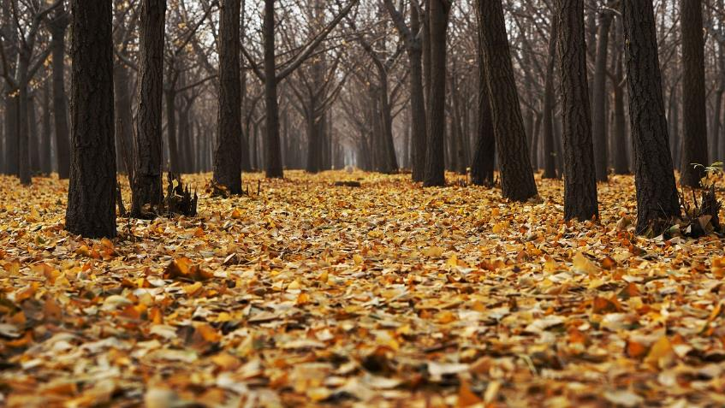
חקר 1: חיפוי קרקע בעלי שלכת (ה-ו)
מקור התמונה: pixabay
Notes:
פרק זה עוסק בחשיבות שיש לעלי השלכת המחפים את הקרקע בהקשר לשמירה על לחות הקרקע והטמפרטורה. חשיבות נוספת היא העשרת הקרקע בחומרי הזנה כתוצאה של התפרקות העלים (מָחזור חומרים בטבע). הקשר בין חיפוי הקרקע לבין הלחות וטמפרטורת הקרקע נלמד באמצעות תהליך החקר המדעי. בכיתה ה, הפעילות מומלצת בהקשר לנושא קרקעות, בכיתה ו בהקשר של יחסי גומלין בין הצמחים לסביבתם.

Slide 23
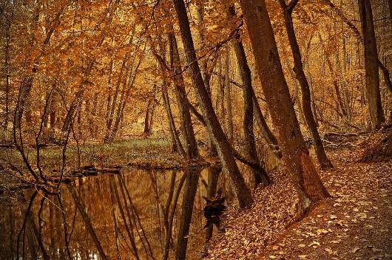
חיפוי קרקע בעלי שלכת
חיפוי קרקע הוא השכבה החיצונית שמכסה אותה.
באופן טבעי, העלים שנושרים והצמחים שמתייבשים מחפים את הקרקע.
מדוע חיפוי הקרקע חשוב?
הציעו השערות.
הציעו דרכים לבדיקת ההשערות.
מקור התמונה: pixabay
Notes:
חיפוי קרקע הוא השכבה החיצונית שמכסה אותה. באופן טבעי, העלים שנושרים והצמחים שמתייבשים מחפים את הקרקע. מדוע חיפוי הקרקע חשוב?
חיפוי הקרקע מגן עליה מפני התחממות והתאדות של מים. חיפוי קרקע שמקורו בצמחים תורם גם לדישון הקרקע לאחר התפרקותו.
לאחר הסבר המושג חיפוי קרקע מבקשים מהתלמידים לשער (על בסיס ידע אישי) איזו השפעה יש לחיפוי הקרקע על הצמחים. לאחר העלאת ההשערות להציע דרך לבדיקת כל השערה. בשקופיות הבאות מוצג תהליך חקר של שאלת החקר הבאה: מהי ההשפעה של חיפוי הקרקע על ידי עלים על לחות וטמפרטורת הקרקע?

Slide 24
שאלת החקר: מהי ההשפעה של חיפוי הקרקע בעלי שלכת על לחות וטמפרטורת הקרקע?
ציוד וחומרים לקבוצה
2 כלים נמוכים עם פתח רחב, באותו גודל, מאותו חומר ובאותו צבע
קרקע גינה, מד לחות קרקע, מד טמפרטורה, כוס, מים
עלים יבשים

Slide 25
מהלך הניסוי
ממלאים את שני הכלים באותו סוג קרקע ובאותה כמות.
מוזגים כמות מים שווה בכל עציץ (כוס).
מודדים בעזרת מד לחות את לחות הקרקע בעומק של 10 סנטימטרים בשני העציצים.
מודדים בעזרת מד טמפרטורה את טמפרטורת הקרקע בעומק של 10 סנטימטרים בשני העציצים.
רושמים בטבלה (בשקף הבא, בדיקה 1) את התוצאות של המדידות.
מניחים את שני הכלים בשמש.
עורכים עוד שתי מדידות בהפרש של שלושה ימים.
Notes:
מחלקים את הכיתה לקבוצות. ביצוע הניסוי בקבוצות חשוב לחזרות. כל קבוצה מבצעת את הניסוי על פי ההנחיות.

Slide 26
ארגון תוצאות המדידה
מדידות | כלי עם חיפוי עלים | כלי ללא חיפוי עלים
מדידה 1 (התחלת הניסוי) | טמפרטורה: לחות הקרקע: | טמפרטורה: לחות הקרקע:
מדידה 2 | טמפרטורה: לחות הקרקע: | טמפרטורה: לחות הקרקע:
מדידה 3 | טמפרטורה: לחות הקרקע: | טמפרטורה: לחות הקרקע:

Slide 27
מסקנות הניסוי
באיזה כלי נשמרה לחות גבוהה יותר בקרקע?
באיזה כלי הטמפרטורה בקרקע הייתה הגבוהה ביותר?
מה למדתם מהניסוי (מסקנת הניסוי).
כתבו הסבר: איזו חשיבות יש לעלי השלכת שמכסים את הקרקע?
Notes:
תשובות:
העציץ עם חיפוי העלים
בעציץ ללא חיפוי העלים
ככול שהטמפרטורה בקרקע גבוהה יותר, הלחות נמוכה יותר (הטמפרטורה משפיעה על ההתאדות)
חיפוי קרקע בעלים שומר על לחות הקרקע.
שמירה על לחות הקרקע. חשיבות נוספת שלא נבדקה בניסוי זה הוא דישון הקרקע באמצעות התפרקות העלים.

Slide 28
חושבים מדע
מה הייתה מטרת הניסוי?
מה היה הגורם המשפיע בניסוי?
מה היו שני הגורמים המושפעים בניסוי?
מה היו הגורמים הקבועים בניסוי?
מדוע רק כלי אחד כוסה בעלי שלכת?
מדוע חשוב היה לערוך את הניסוי במספר קבוצות?
Notes:
תשובות:
מטרת הניסוי הייתה לבדוק את ההשפעה של חיפוי העלים על לחות הקרקע ועל הטמפרטורה בקרקע.
חיפוי הקרקע בעלים יבשים.
לחות הקרקע וטמפרטורת הקרקע
כמות הקרקע, סוג הקרקע, מיקום הכלים, עומק המדידה בקרקע, גודל וצורת הכלים, החומר שממנו עשויים הכלים.
הכלי שלא כוסה בעלים יבשים הוא הביקורת של הניסוי.
עריכת הניסוי על ידי מספר קבוצות משמעותה חזרות בניסוי. אי אפשר להסיק מסקנה מתוצאות של ניסוי אחד מחשש שמדובר בתוצאה שגויה. חשוב להראות שהתוצאות חוזרות על עצמן.

Slide 29
חקר 2: השפעת תאורה על תופעת השלכת
באזורים עירוניים ניתן לראות עיכוב בתופעת השלכת של עצים הממוקמים סמוך לתאורת רחוב. קראו על כך בקישור.
מומלץ לערוך תצפיות על עצים נשירים שגדלים ליד תאורת רחוב ועל אותו מין של עצים נשירים שמרוחקים מהתאורה.
ערכו את התצפיות על העצים הללו פעם בשבוע במשך חודש.
תכננו: מה תעשו בתצפית? מה תמדדו / תספרו?
ארגנו את הנתונים בטבלה
הסיקו מסקנה והסבירו אותה.

Slide 30
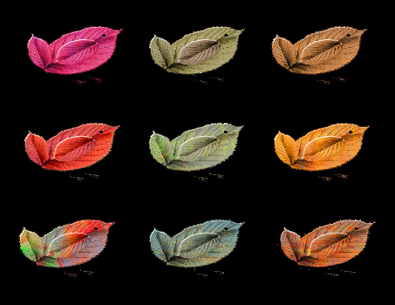
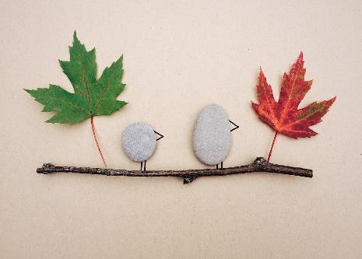
יצירה עם עלי שלכת
יצירת הדפסים מעלים: קישור
הכנת מובייל מעלים: קישור
הכנת קישוטים מעלים: קישור

Slide 31
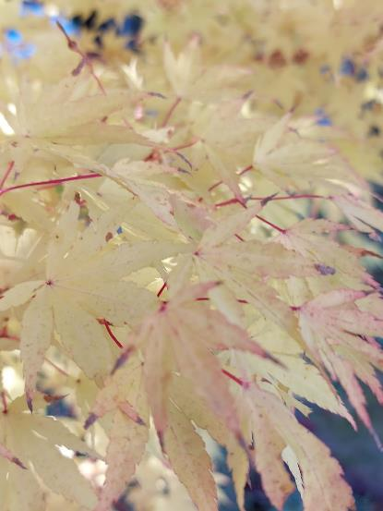
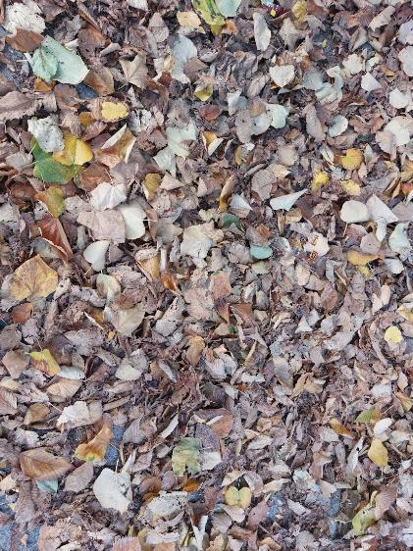
תם ולא נשלם
Notes:
התמונות צולמו על ידי מירי דרסלר בעיר סיאטל, ארה"ב

